Slide 1


基于前程无忧网站招
聘信息的大数据分析
重庆大学 计算机学院 | 冯永

Slide 2
数据来源
可视化介绍
01
03
目录
02
数据处理

Slide 3
01
数据来源

Slide 4
数据来源
爬取网站：
前程无忧(jobs)招聘网是中国领先的专业招聘网站，经第三方监测机构iResearch等调查，
其连续多年市场占有率第一，先后多次被评为“中国最具影响力的人才招聘网站”。它提
供了2020最新最全最准确的信息，为企业和求职者提供人才招聘、求职等在内的全方位人
才资源服务。
为分析互联网行业的职位信息，我们爬取了前程无忧网站上包括北京，上海，广州，深圳
在内的20多个全国热门城市在互联网行业招聘岗位的相关信息，以了解互联网
行业的就业市场情况，打造自身的职业规划路线。

Slide 5
数据来源
环境：
Pycharm，Python
网页数据爬取：
Scrapy-Redis分布式爬虫框架
数据存储：
MongoDB数据库
爬取信息：
爬取了职位名称，薪资，待遇，经验、学历以及具体要求和公司名称、
类型、领域、规模等相关信息。

Slide 6
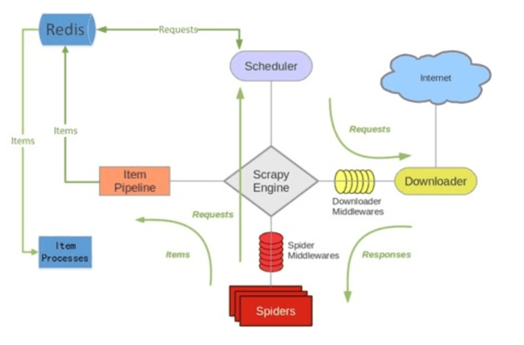
数据来源
框架介绍：
首先Slaver端从Master端（装有Redis的系统）拿任务（Request、url）进行数据抓取，
Slaver抓取数据的同时，产生新任务的Request便提交给 Master 处理；
Master端只有一个Redis数据库，负责将未处理的Request去重和任务分配，将处理后
的Request加入待爬队列，并且存储爬取的数据
Notes:
策略

Slide 7
数据来源
配置过程：
搭建了一个由两台电脑组成的集群，然后让每台电脑执行相同的程序，让其对前程无忧招聘网进行联合且分布的数据爬取。
配置过程：
安装scrapy-redis：
pip3 install scrapy-redis -i http://mirrors.aliyun.com/pypi/simple/ --trusted-host mirrors.aliyun.com
创建工程：
scrapy genspider crawl spiderName
cd 工程

Slide 8

数据来源
创建并编写爬虫文件
修改爬虫文件：
导包：from scrapy_redis.spiders import RedisSpider
将父类修改为 RedisSpider
删除 allowed_domains 和 start_urls
添加 redis_key = ‘队列名称’ :可被共享的调度器队列的名称，向这个队列中放入起始url
修改settings配置
指定管道：

Slide 9
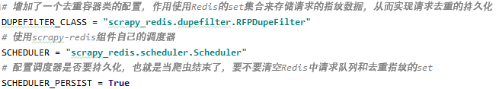

数据来源
指定调度器：
指定redis数据库：
启动爬虫程序：
scrapy crawl job (爬虫名称)

Slide 10
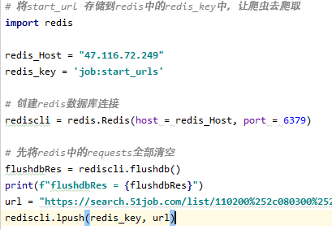
数据来源
运行下述程序向调度器的队列中放入起始url ：
爬取数据并存入到MongoDB数据库中

Slide 11
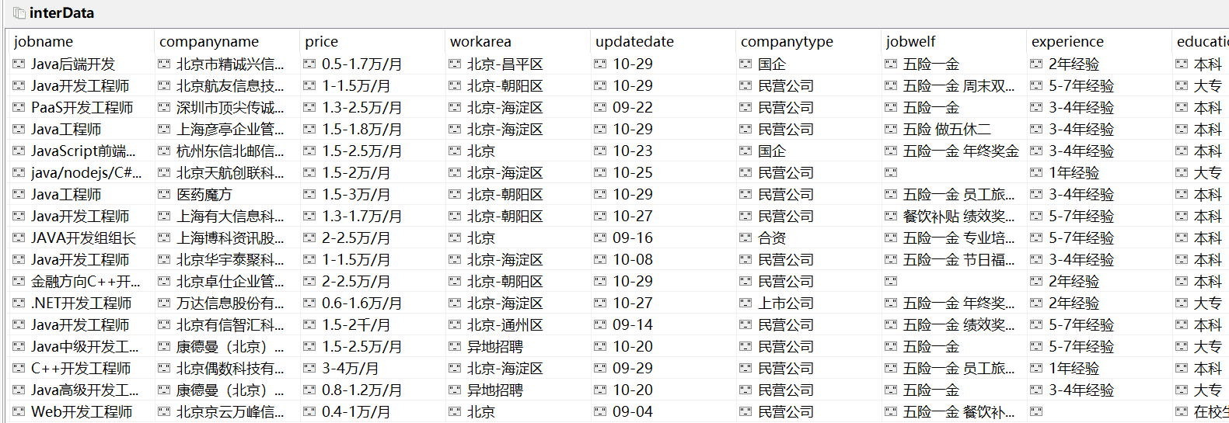
数据来源
爬取的部分职位数据：

Slide 12
02
数据处理

Slide 13
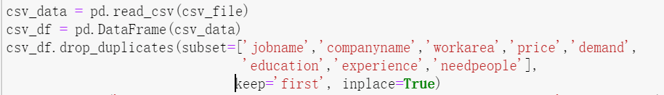
数据处理
使用python的pandas库对爬取数据进行了处理。由于直接从MongoDB数据库中读取出所有数据较慢，因此先将所有的数据导出成了csv文件，再使用python对csv文件中的数据进行了处理。
去除重复数据：
根据职位名称，公司名称，工作地点，薪资，具体要求，学历，工作经验和所招人数对
数据进行了去重处理。

Slide 14
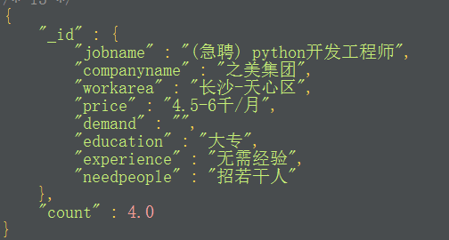
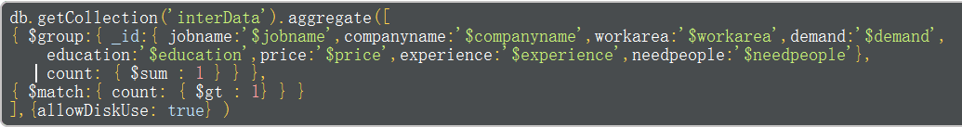

数据处理

Slide 15
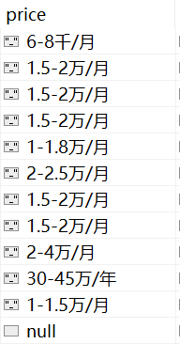
数据处理
处理price(薪资)字段：
price字段的格式不一致，有的是千/月，万/月，万/年，还有的是万以上以及
元/天和空值。需要将其统一转换为千/月，并按薪资上限和薪资下限进行存储。
对于含有-的price字段，对其进行分割，然后将左边的值存入薪资下限，右边
的值存为薪资上限。
对于元/天的price字段，则将其值*21转换为千/月，薪资上下限皆为该值。
对于包含以上或以下的price字段，也将其薪资上下限设为相同的值。
对于空值，则将薪资上下限都设为0

Slide 16
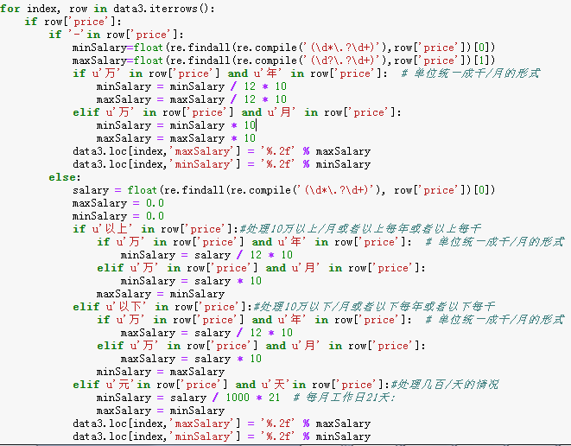
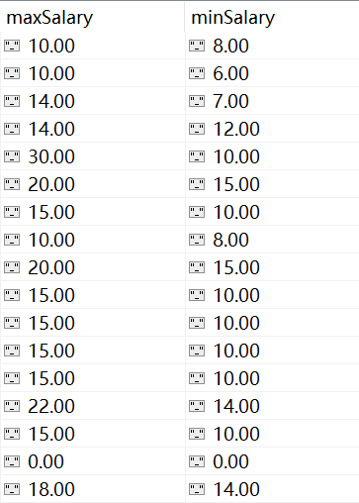
数据处理

Slide 17
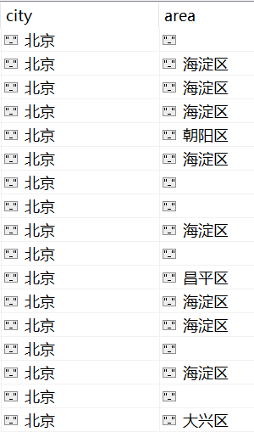
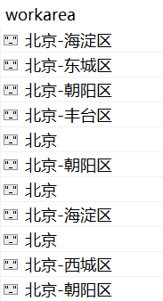
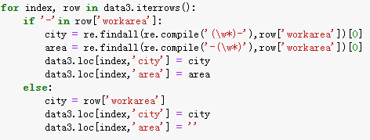
数据处理
处理workarea(工作地点)字段：
将工作地点城市-区域根据-拆分成城市和区域。若只有城市，则将区域
设为空值。

Slide 18
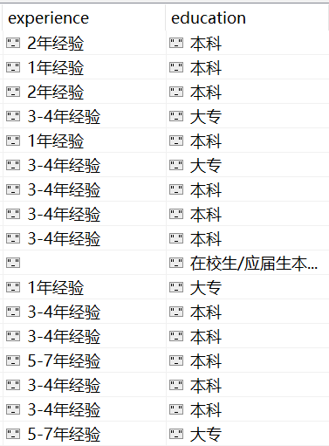
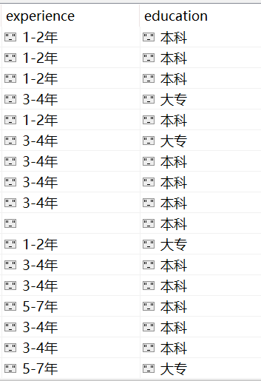
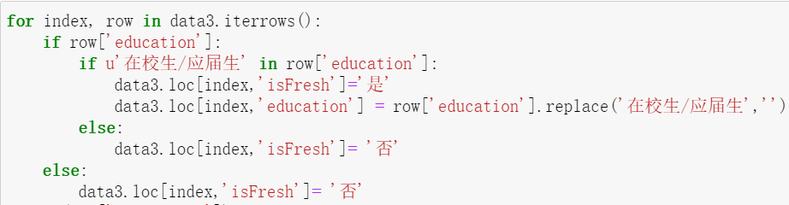
数据处理
处理education(学历)字段：
对于education字段中含有在校生/应届生的数据，添加一个字段isFresh(是否是校招)并将其设为‘是’,否则将其设为‘否’，并去除education中的‘在校生/应届生’

Slide 19
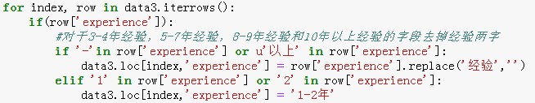
数据处理
处理experience(经验)字段：
将experience字段中的1年经验和2年经验统一成1-2年。

Slide 20
03
可视化介绍

Slide 21
可视化介绍
Pyecharts 是一个用于生成 Echarts 图表的类库。Echarts 是百度开源的一个JS 库，主要用于数据可视化。Pyecharts 实际上就是 Echarts 与 Python 的对接。
Pyecharts的优点：
简洁的 API 设计，使用如丝滑般流畅，支持链式调用
囊括了 30+ 种常见图表，应有尽有
支持主流 Notebook 环境，Jupyter Notebook 和 JupyterLab
可轻松集成至 Flask，Sanic，Django 等主流 Web 框架
高度灵活的配置项，可轻松搭配出精美的图表
详细的文档和示例，帮助开发者更快的上手项目
多达 400+ 地图文件，并且支持原生百度地图，为地理数据可视化提供强有力的支持

Slide 22
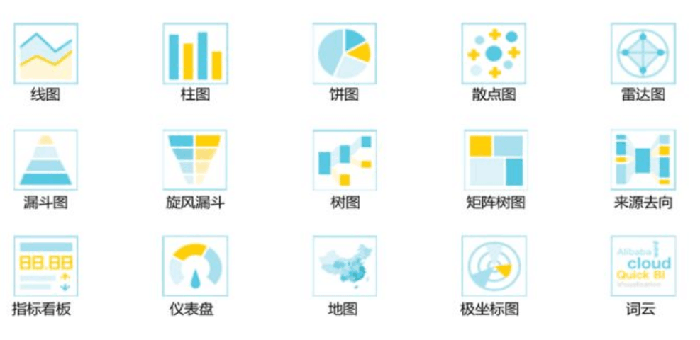
可视化介绍
Pyecharts可以绘制的图表：

Slide 23
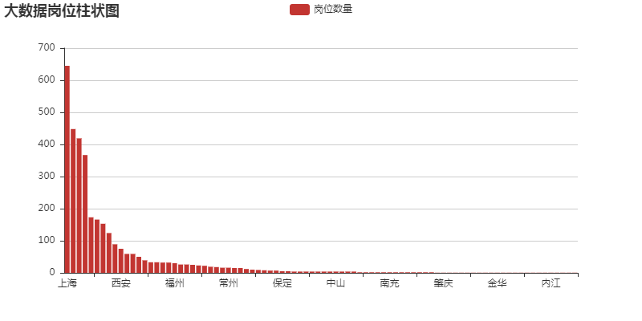
可视化介绍

Slide 24

可视化介绍

Slide 25
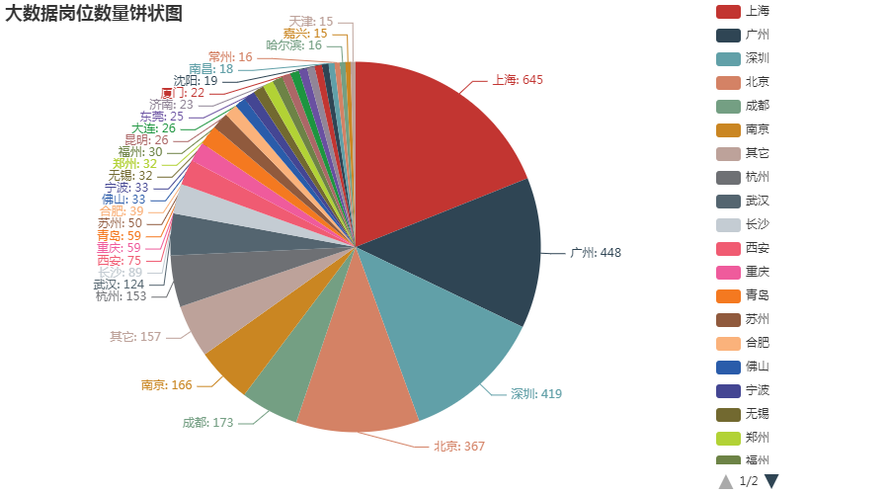
可视化介绍

Slide 26
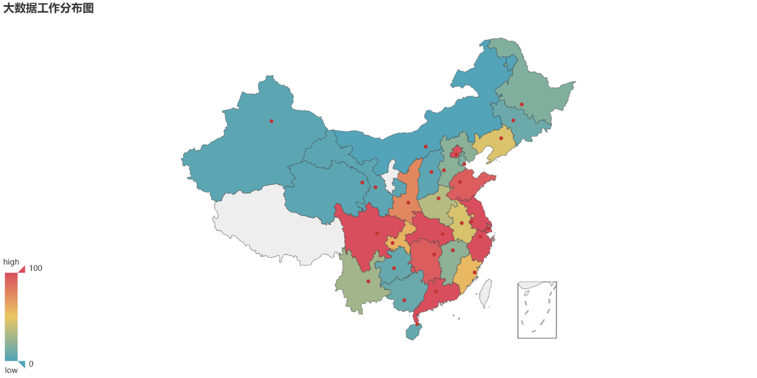
可视化介绍

Slide 27
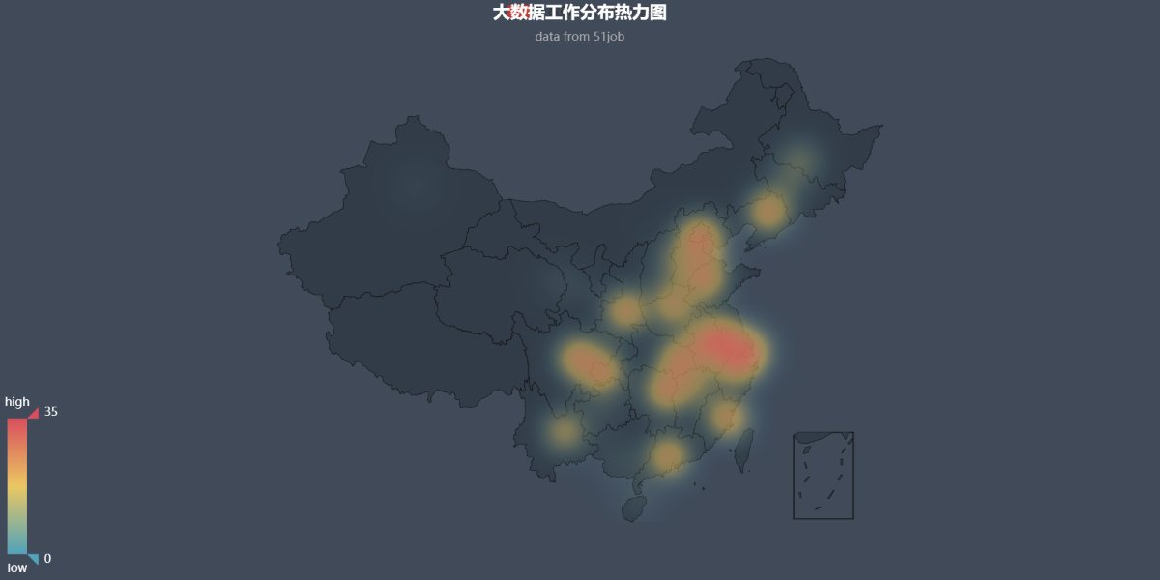
可视化介绍

Slide 28
谢谢大家！
重庆大学 计算机学院 | 冯永

